Slide 1


eVTranslator: A Multi-Agent SQL Parser
Introduzione al Data Mining
A.A. 2025/2026
Torrisi Giovanni - 1000015103

Slide 2
Obiettivi
Ridurre la dipendenza da competenze tecniche avanzate per l’analisi dei dati.
Progettare una pipeline basta su modelli LLM.
Traduzione di linguaggio naturale in query SQL eseguibile.
Progettare un sistema modulare e estendibile.

Slide 3
Sfide del Sistema proposto
Richieste testuali degli utenti ambigue o fuori contesto.
1
Generare query SQL coerenti con lo schema e il significato dei dati.
2
Validare ed eseguire automaticamente le query generate.
3
Gestione robusta degli errori sintattici.
4

Slide 4
Dati: Contesto aziendale di eVision
Utilizzo di ClickHouse, DBMS colonnare per scenari OLAP.
Unica tabella 'sales_data' composta da 41 colonne relative ai dati scontrino.
Ogni riga corrisponde a un singolo prodotto scansionato.
Informazioni su transazione, punto vendita, prodotto, gerarchia merceologica

Slide 5







Stack Tecnologico
LLM: Componente centrale per interpretazione e generazione SQL
LangGraph: Orchestrazione degli agenti tramite automi a stati finiti.
Weaviate: Database vettoriale per ricerche di similarità semantica.
ClickHouse: Database colonnare per scenari OLAP.
Streamlit: Framework per l'interfaccia utente interattiva.
Ollama: Infrastruttura per il run dei modelli AI.

Slide 6
Architettura e Workflow
Grafo di esecuzione in cui ogni nodo è un agente con responsabilità definita.
Nodi collegati da archi che definiscono l'ordine e il flusso di controllo.
Stato condiviso arricchito progressivamente dai vari componenti.
Routing condizionale basato su criteri (es. is_relevant, query_error).

Slide 7
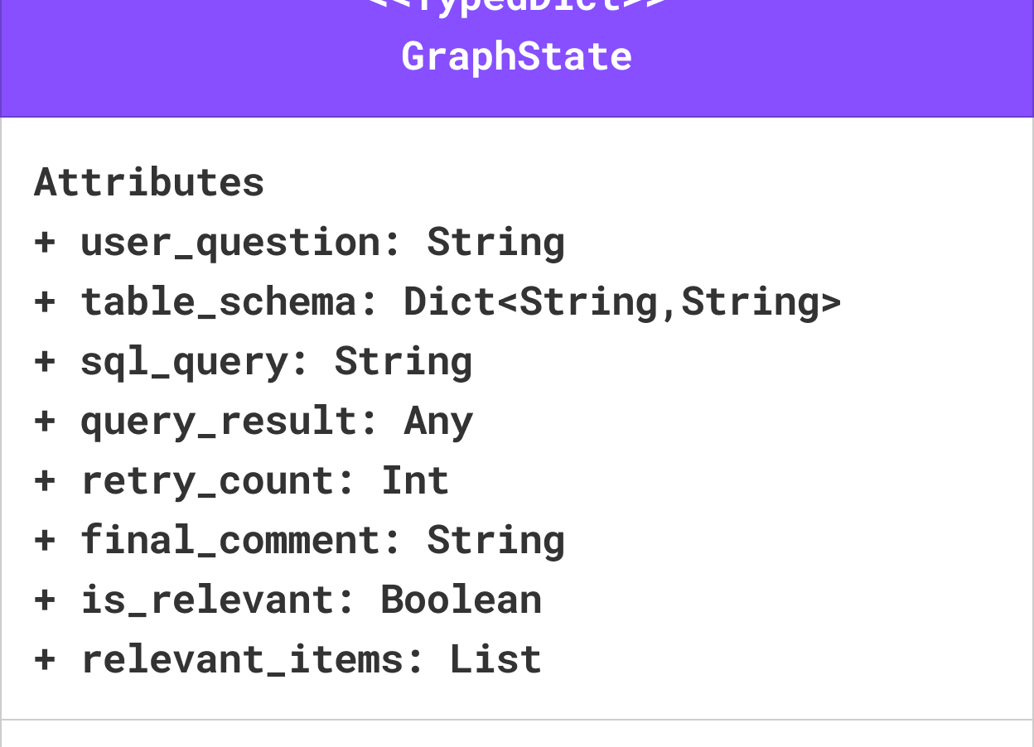
Stato Condiviso
Questo stato funge da memoria condivisa della pipeline: ogni agente legge dallo stato ciò che gli serve e vi scrive solo il proprio output.

Slide 8
Agenti: Pre-processing e Ricerca
Rewriter: Normalizza e riscrive la query utente per limitare ambiguità.
Guard: Filtra richieste fuori dominio non pertinenti ai dati di vendita.
Semantic Search: Interroga Weaviate per identificare prodotti correlati con la richiesta dell’utente.
Load Schema: Recupera lo schema della tabella con una query al database ClickHouse.

Slide 9
Agenti: Generazione ed Esecuzione
Generator: Traduce la richiesta in SQL usando prompt engineering e metadati.
Executor: Esegue la query su ClickHouse e gestisce errori sintattici (max 3 tentativi).
Result Handler: Converte i dati in dataframe e commenta i risultati via LLM.

Slide 10
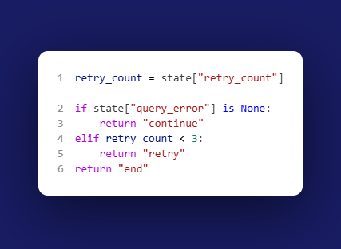
Gestione degli errori
Se l’esecuzione della query sul database ClickHouse genera un eccezione allora si è verificato un errore sintattico.
Il flusso torna indietro dal nodo Executor al nodo Generator.
Si utilizza il messaggio di errore per arricchire il prompt.
Il numero massimo di tentativi è configurato a 3.

Slide 11
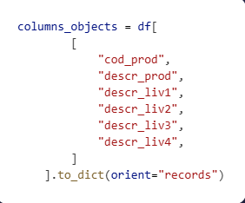
Database Vettoriale Weaviate
Riduzione delle ambiguità nella selezione di colonne e prodotti tramite ricerca semantica.
Memorizzazione di rappresentazioni vettoriali (embedding) degli oggetti.
Confronto ibrido che sfrutta similarità sintattica e semantica.
La ricerca è fatta su nomi e sinonimi generati dal nodo Semantic Search per arricchire il contesto
Fornisce all'agente Generator i valori esatti da utilizzare nelle clausole WHERE delle query SQL.

Slide 12
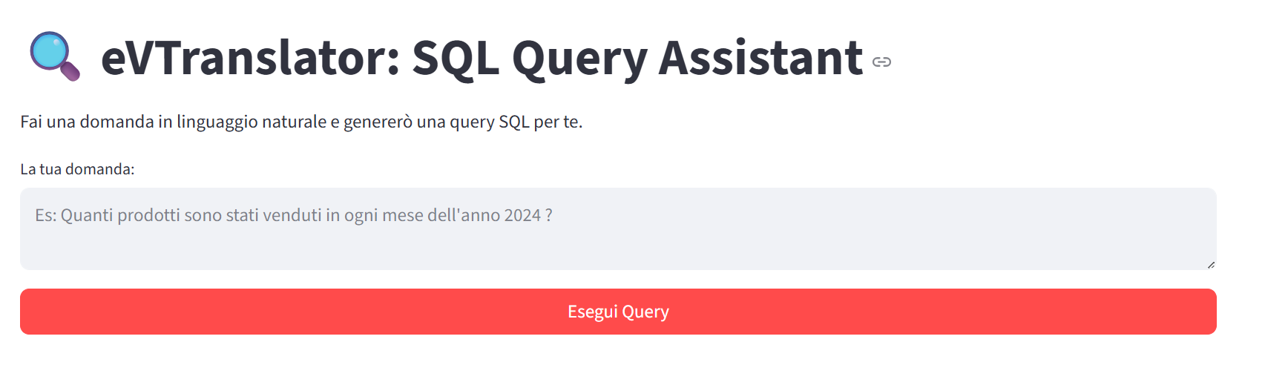
Interfaccia Utente
Inserimento richieste in linguaggio naturale.
Visualizzazione del codice SQL generato e della tabella risultati.
Possibilità di scaricare i dati in formato CSV.
Commento testuale per facilitare l'interpretazione dei dati.

Slide 13
Conclusioni e Analisi
Risultati soddisfacenti: il sistema risponde correttamente alla maggioranza delle richieste.
1
Criticità: Dipendenza dalla qualità dell’ Embedder, LLM, e consumo di token.
2
Investimento consigliato: Piani premium per contesti di produzione.
3

Slide 14
Grazie per l’attenzione

